Slide 1
Leitbild der Studiengänge Wirtschaftsrecht
Bachelor of Laws (LL.B.) Master of Laws (LL.M.)

Slide 2
Unser Selbstverständnis
Junge Menschen, die machen, lernen und mitgestalten wollen, suchen Studienangebote, die Vielseitigkeit, Anspruch sowie Praxis- und Gesellschaftsrelevanz bieten.
Interessante Zukunftsaussichten natürlich auch.
Genau das bekommen sie bei uns.

Slide 3
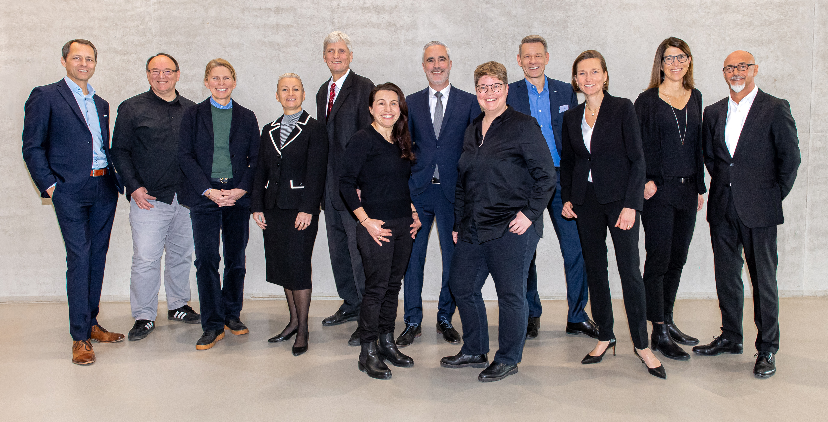
Unsere Vision und Mission
Wir sind führend in der Ausbildung von Wirtschaftsjuristen in Deutschland.
Wir bilden exzellente Wirtschaftsjuristen aus, indem wir interdisziplinäres Denken, Freude am wissenschaftsbasierten Praxisbezug und verantwortungsvolles Handeln fördern und fordern.
Konstanzer Wirtschaftsjuristen machen in der Praxis den Unterschied. Sie verknüpfen juristische und ökonomische Aspekte zu lösungsorientierten Entscheidungen.

Slide 4
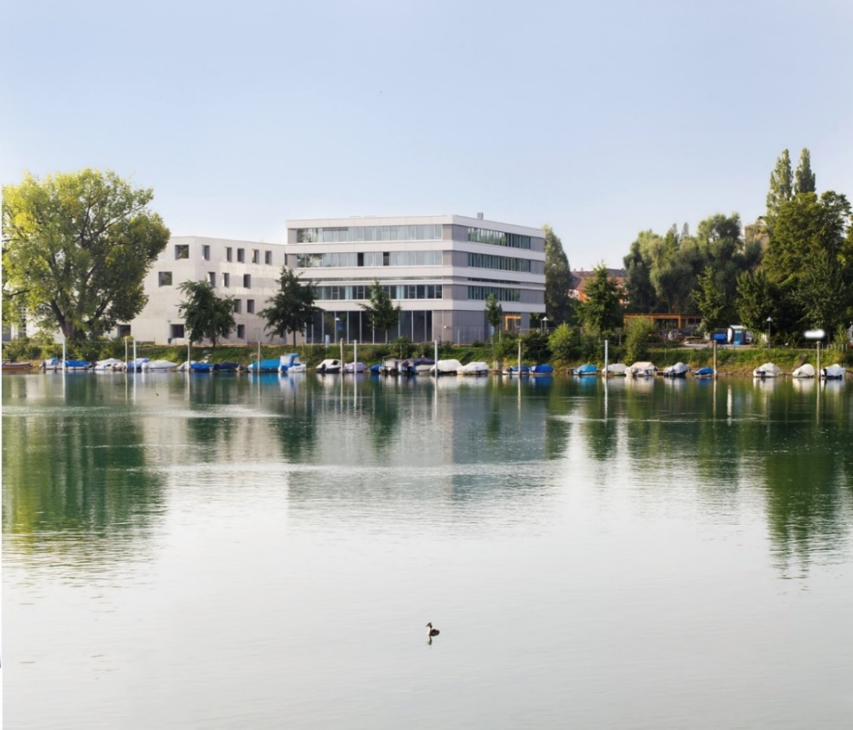
Unser Leitbild
Unternehmen brauchen Menschen, die den Unterschied machen. Sie haben die Fähigkeiten und Kenntnisse sowie auch Mut und Verantwortungsbereitschaft, sich anspruchsvolle Ziele zu setzen und diese zu meistern. Dies setzt den Rahmen für die Ausbildung von Konstanzer Wirtschaftsjuristen.
Der Kern des Studiengangs Wirtschaftsrecht gründet sich auf einer wissenschaftsbasierten Vermittlung juristischer und betriebswirtschaftlicher Themenfelder mit hohem Praxisbezug. Diese Themenfelder legen wir bewusst fachlich breit an, um Möglichkeiten zu eröffnen, sich mit den angebotenen Perspektiven auf inspirierende Weise auseinandersetzen zu können.

Slide 5
Unsere Grundsätze
Inspirierende Atmosphäre: Wir schaffen eine inspirierende, abwechslungsreiche sowie auch fordernde Studienatmosphäre
Exzellenz in der Lehre: Wir lehren mit hoher wissenschaftlicher Qualität, persönlichem Engagement und zeitgemäßen Praxisbezug.
Praxisorientierung: Durch Verknüpfung von theoretischem Wissen und praktischer Lösungsorientierung bereiten wir unsere Studenten und Studentinnen auf die berufliche Praxis vor.
Interdisziplinarität: Wir verzahnen unsere juristischen und ökonomischen Inhalte zu einem gemeinsamen Ausbildungskonzept. Wir lassen erleben, wie ökonomische und juristische Sachverhalte sich gegenseitig beeinflussen.
Verlässliche Partner: Wir sind verlässliche Partner, die ihre Studenten und Studentinnen auf ihrem Entwicklungsweg fördern und fordern. Unser hoher Ausbildungsanspruch geht einher mit Verlässlichkeit, Zugewandtheit und Engagement.

Slide 6
Unsere Grundsätze
Internationalität: Wir legen Wert auf internationale Perspektiven im Wirtschaftsrecht. Wir fördern den Austausch mit internationalen Partnern, bieten englischsprachige Programme an und ermutigen zur interkulturellen Sichtweise.
Ethik und Nachhaltigkeit: Wir betonen ethische Grundsätze und Nachhaltigkeit im Wirtschaftsrecht und fördern Diskussionen über soziale Verantwortung.
Wertschätzung: Wir schaffen eine offene und respektvolle Umgebung. Diskussionen werden sachlich, respektvoll und lösungsorientiert geführt. Die Studenten und Studentinnen werden zu einem kritischen Diskurs motiviert und so in die Gestaltung von Studieninhalten und Studienergebnissen eingebunden.

Slide 7
Mit Wirtschaftsrecht die Zukunft gestalten
Wirtschaftsrecht an der HTWG Konstanz: Anwendungsorientierte wissenschaftlich fundierte Ausbildung an der Schnittstelle zwischen Recht und BWL.
Fundiertes Fachwissen, strukturierte Problemlösungskompetenzen, Verstehen unternehmerischer Abläufe und Zusammenhänge, Förderung von Internationalität, Interdisziplinarität, Selbständigkeit, Leistungswille und wissenschaftsbasierter Praxisbezug – für diese Ziele setzen wir uns nachhaltig ein.
Wir bilden Wirtschaftsjuristen aus, die Unternehmen, Verbände, Institutionen und Kanzleien mit ihren fachlichen und persönlichen Fähigkeiten bei den Herausforderungen des internationalen und nationalen Geschäfts- und Rechtsverkehrs im zunehmend digitalisierten Umfeld begleiten.
Die Konstanzer Wirtschaftsjuristen sind in allen unternehmensrelevanten Rechtsbereichen versiert, leistungs- und lösungsorientiert und denken in wirtschaftlichen Zusammenhängen.
Wir bilden an einem ganz besonderen Standort direkt am Bodensee aus der Praxis für die Praxis aus. Wir bringen umfangreiche Praxis- und Führungserfahrung aus leitenden Positionen in Industrie und Rechtsanwendung ein und stehen in engem und stetigem Kontakt mit Unternehmen, Kanzleien und Verbänden.
Unsere breite Vernetzung bietet interessante Aufgaben, Praxisstellen, Abschlussarbeiten und berufliche Einstiegsmöglichkeiten für unsere Wirtschaftsrechtler. Die Studentenschaft, die Professoren und Professorinnen sowie die Alumni bilden eine Gemeinschaft und gestalten aktiv Studium sowie Berufsein- und aufstieg.

